Slide 1

Notes:
Bonjour à tous, Je suis heureux de vous présenter notre projet d’entrprise. Revetemens SCT (ou Sugar coated technologies en Anglais), qui souhaite fournir des produits de revêtement UV plus écologiques et d'origine biologique
Spin off d’une technologie que nous avons développé au cours des 3 dernières années

Slide 2
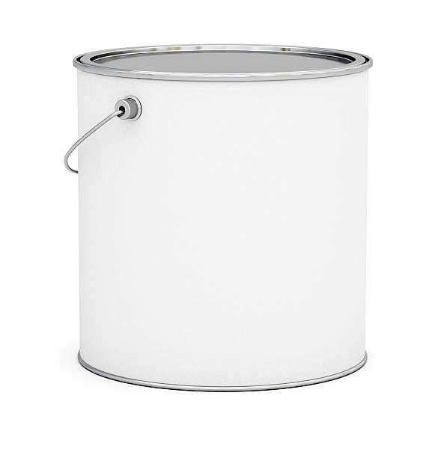
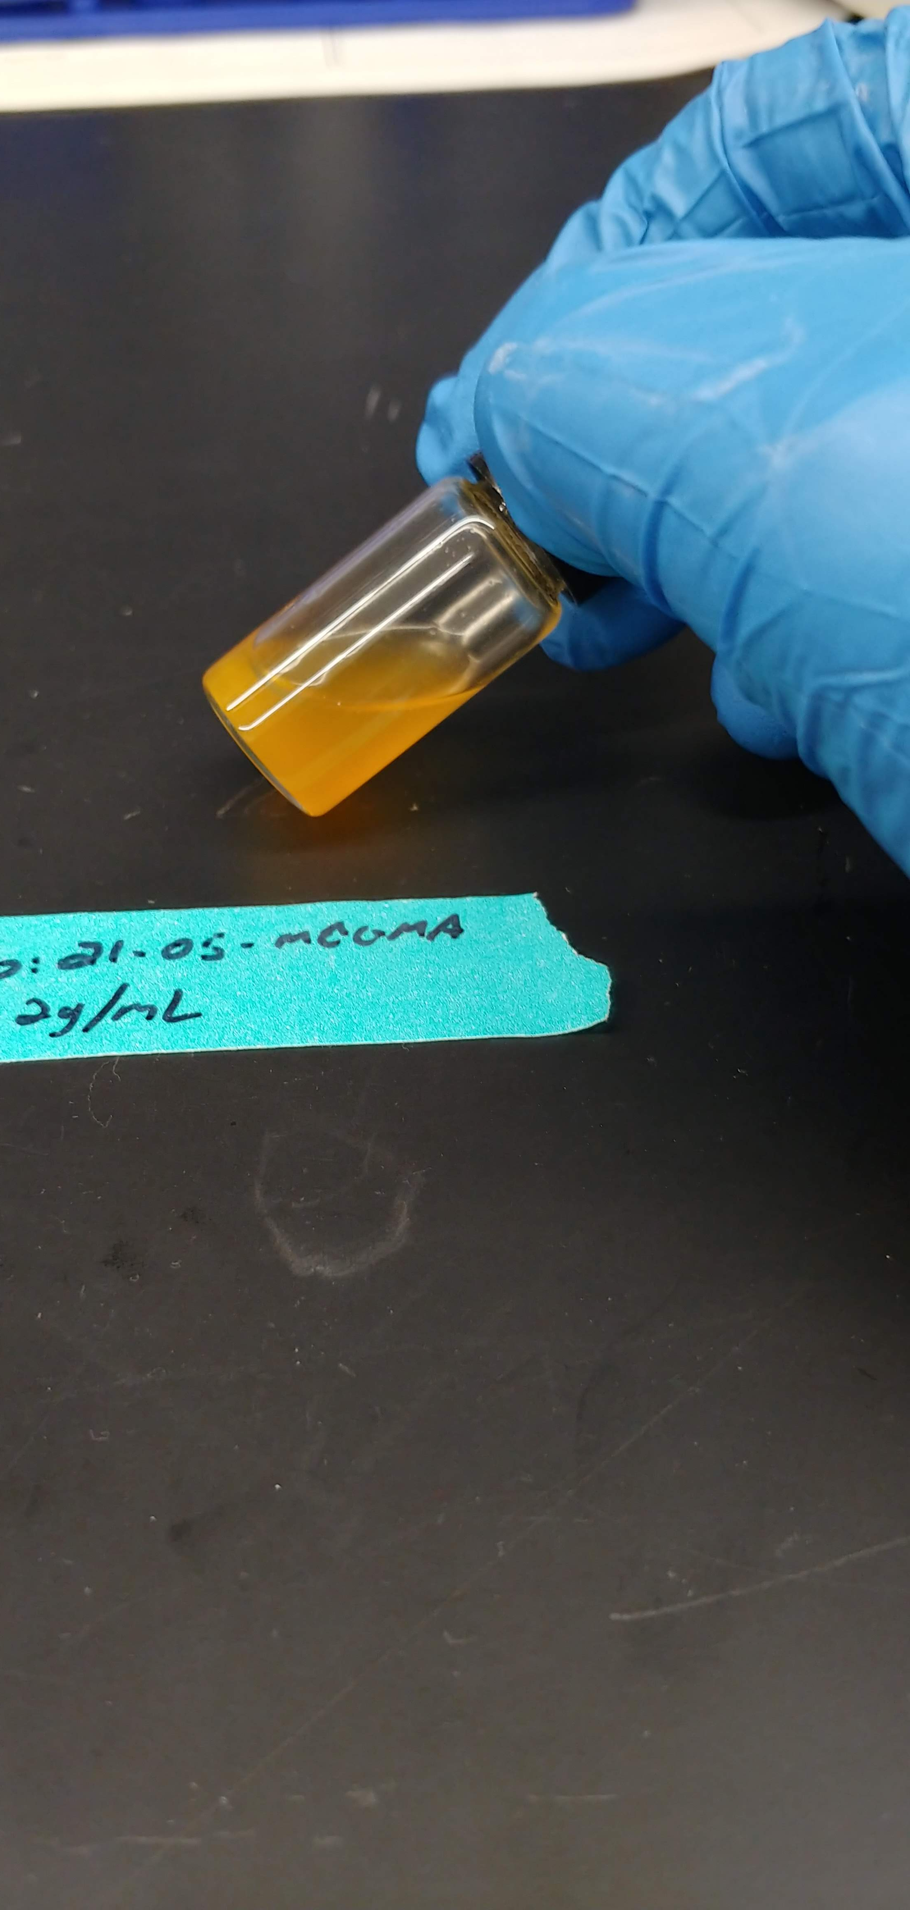
Notes:
Apres plusieurs année de recherche, Nous avons donc mis au point un polymère à séchage UV dérivé de plantes, qui utilise des sucres naturels comme matière première.
Notre solution peut être utilisée dans des applications de revêtement UV solubles dans l'eau.
Et surtout, il est Fabriqué à partir de matières premières renouvelables et accessibles.

Slide 3
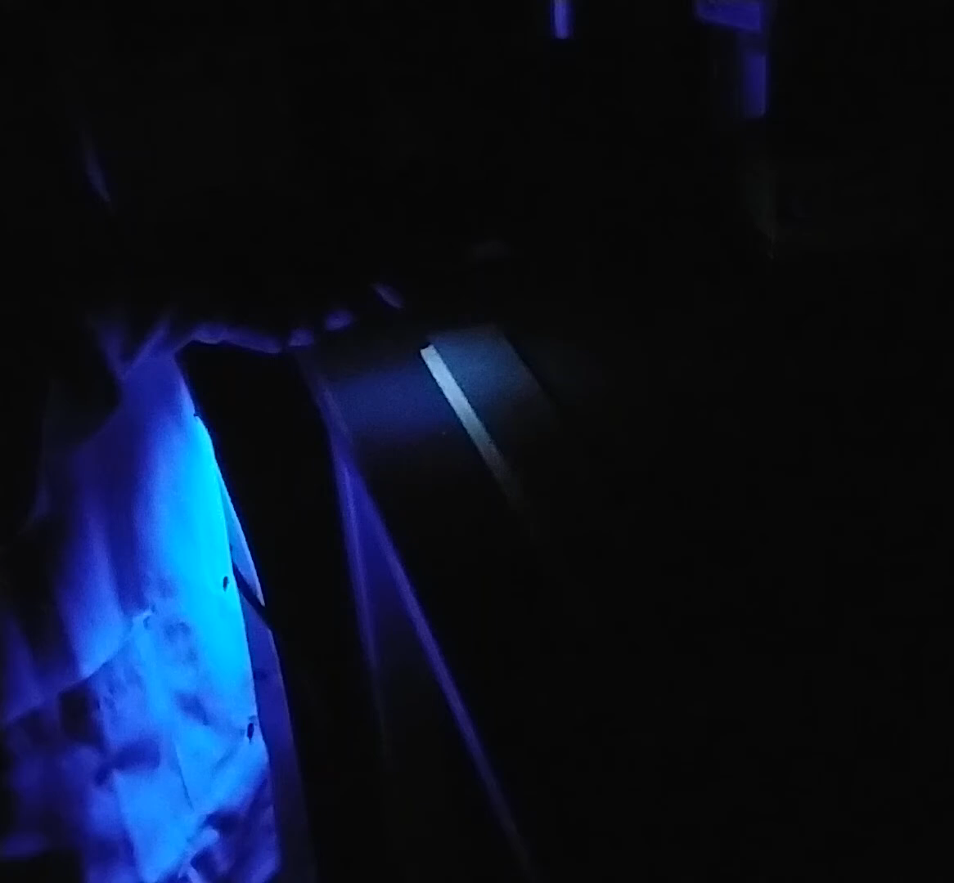
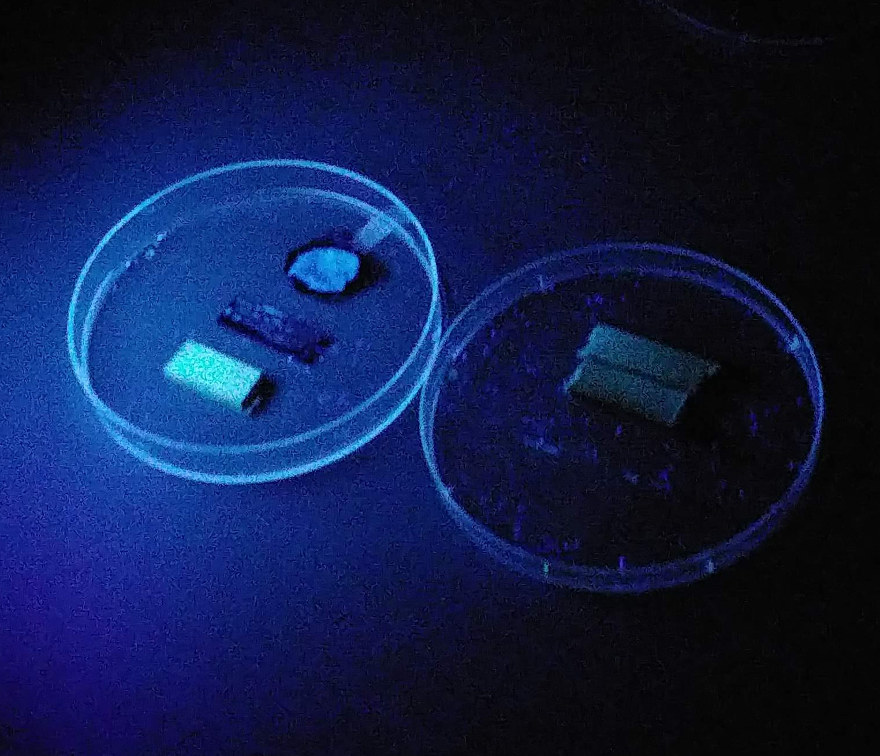
Notes:
Nous effectuons présentement des essais pilotes sur les planchers de bois, pour évaluer les formulation optimales, la performance (résistance et autre), ainsi que le coût de production.
Nous avons récemment obtenu deux lettre d’intention de la part de manufacturiers de planchers aux Québec, qui serait intéressé à teste notre revêtements sur leur produits.
Notre technologie est protégé présentement par un brevet provisoire, et nous sommes en négociation pour l’obtention d’une licence exclusive.

Slide 4
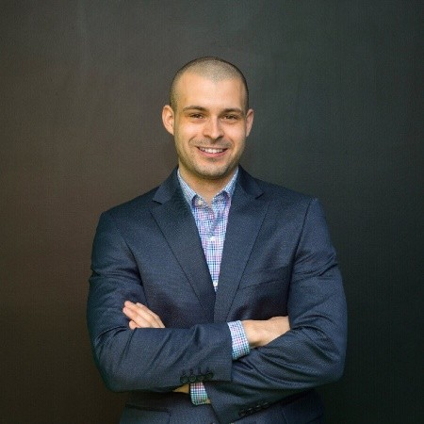
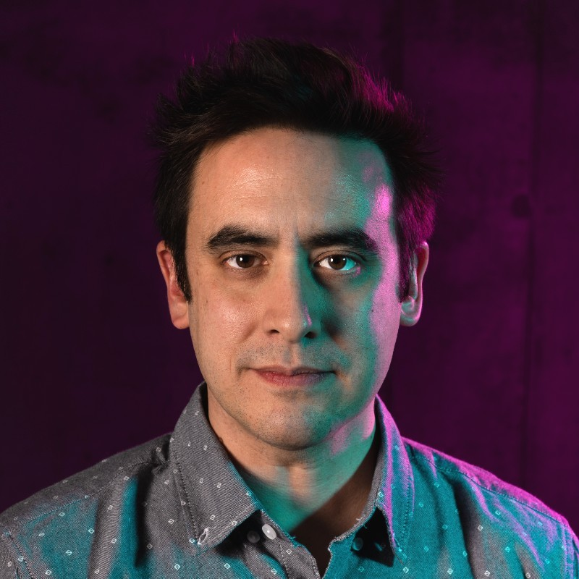
Notes:
Notre équipe est actuellement constituée de moi-même et du prof Andrew Pelling.
Je suis chercheur à l’université d’Ottawa, j'ai plusieurs années d'expérience dans le domaine de la cellulose et j'ai fondé une start-up.
Andrew est professeur de physique, entrepreneur en série et membre Ted.
Nous croyons maintenant qu'il est temps d'agrandir l'équipe. Donc si quelqu'un est intéressé et souhaite nous rejoindre, n'hésitez pas à nous contacter.

